Slide 1
COMPONENTES PRINCIPALES
ACTIVITY
ANDROID LOLLIPOP

Slide 2
ÍNDICE
INTRODUCCIÓN
ANDROID MANIFEST
INTENTS
ACTIVITY
CICLO DE VIDA ACTIVITY
ENVIAR DATOS ENTRE ACTIVITYS
DEBUG. PENDIENTE DE REALIZAR

Slide 3
INTRODUCCIÓN
En el siguiente módulo vamos a explicar el componente más utilizado en Android, que son las Activitys. No obstante, antes de comentar que es una Activity, deberemos explicar los conceptos de Android Manifest e Intent.
Veremos cual es el ciclo de vida y cómo pueden gestionar los eventos y enviar información entre Activitys.
Para finalizar nos introduciremos en ejemplos y también aprenderemos como depurar errores, mediante la depuración con breakpoints y a recoger información con la herramienta LogCat.

Slide 4
ANDROID MANIFEST
Android Manifest es similar al archivo web.xml de J2EE. Nos define el contenido y el comportamiento de una aplicación.
Por lo tanto, cualquier componente (ACTIVITY, SERVICE, BROADCAST) deberá estar incluído en Android Manifest.
Android Manifest es un archivo editado en XML. A continuación mostramos un ejemplo:
<?xml version="1.0" encoding="utf-8"?>
<manifest xmlns:android="http://schemas.android.com/apk/res/android"
package="com.example.manelcc.fabtextinputlayout" >
<application
android:icon="@mipmap/ic_launcher"
android:label="@string/app_name"
android:theme="@style/AppTheme" >
<activity
android:name=".MainActivity"
android:label="@string/app_name"
android:theme="@style/AppTheme.NoActionBar" >
<intent-filter>
<action android:name="android.intent.action.MAIN" />
<category android:name="android.intent.category.LAUNCHER" />
</intent-filter>
</activity>
</application>
</manifest>
Dentro del tag applicatión nos encontramos con las propiedades:
icon: Icono de la app.
label: Nombre del icono de lanzamiento de la app.
theme: estilo para toda la UI d la app.
En application y como nodos child, definimos las activities, services, broadcast y content providers.
Intent-filter: Son filtros de intents, en donde definimos las características del componente para poder ser leído desde app externas como intents implicitos.
Notes:
generar una pagina para editar el icono inicial

Slide 5
CONTENIDO ANDROID MANIFEST
El contenido principal del Android Manifest es:
Package: En esta propiedad debemos definir el identificador de la aplicación.
PERMISOS: Se editan fuera del de application y permite declarar a la aplicación los permisos que necesita para su funcionamiento. Los permisos más comunes son:
Uses-sdk: Actualmente definida en app/gradle. Esta propiedad nos permite definir el SDKminimo, SDKmáximo y target SDK: sdk utilizado para el desarrollo de la aplicación.
Uses-feature: Se utiliza principalmente para indicar hardware requerido en la aplicación: audio, camara, NFC
Application: Tal y como hemos visto anteriormente, deberemos de definir los componentes principales de nuestra aplicación.
<uses-permission android:name="android.permission.CAMERA" />
<uses-permission android:name="android.permission.ACCESS_FINE_LOCATION" />
<uses-permission android:name="android.permission.WRITE_EXTERNAL_STORAGE" />
<uses-permission android:name="com.google.android.providers.gsf.permission.READ_GSERVICES" />
<uses-permission android:name="android.permission.ACCESS_COARSE_LOCATION" />

Slide 6
INTENTS
Un Intent es una intención de acción con datos asociados. Android introdujo este mecanismo para invocar componentes o aplicaciones externas, a través del objeto INTENT.
Por lo tanto, la principal función de un Intent es lanzar un componente:
Activity: startActivity(Intent i);
Services: startService(Intent i);
BroadCast: sendBroadCast(Intent i);
y también enviar un conjunto de información que podemos dividir como:
Component name.
Action.
Datos:
Categoría.
Extras.
Flags.

Slide 7
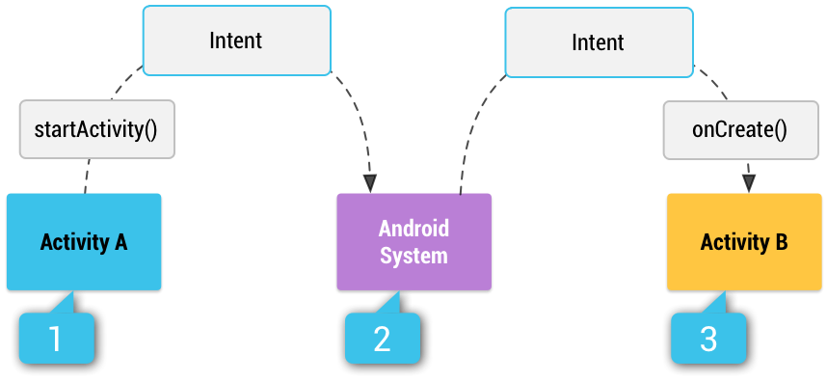
INTENTS
Implicitos vs Explicitos
Podemos decir que los intents son explícitos o implícitos
INTENT EXPLICITO: Una intención explicita se utiliza para hacer una iniciar un componente o servicio en particular.
INTENT IMPLICITO: Pedir al sistema que busque una aplicación que pueda realizar la acción especificada
Intent downloadIntent = new Intent(this, DownloadService.class);
downloadIntent.setData(Uri.parse(fileUrl));
startService(downloadIntent);

Slide 8
FILTER-INTENTS
Los filtros de intenciones se utilizan para poder indicar a la Activity que intents implícitos puede tratar. Por lo tanto un componente que quiera ser avisado por el sistema de intents implícitos deberá tener declarado un intent-filter.
Estos intent-filters se declaran en Android Manifest.
Por ejemplo, podemos ver como en la actividad principal crea un intent filter indicando que actividad es la inicial y que pertenece a la categoría de launcher.
<activity
android:name=".MainActivity"
android:label="@string/app_name"
android:theme="@style/AppTheme.NoActionBar" >
<intent-filter>
<action android:name="android.intent.action.MAIN" />
<category android:name="android.intent.category.LAUNCHER" />
</intent-filter>
Los filtros de intenciones sirven para indicar a una actividad, servicio o broadcast receiver qué intents pueden tratar de forma implícita. Con ello, todo componente que desee ser avisado por intenciones debe declarar filtros de intenciones.
La manera más común de declarar filtros de intenciones consiste en utilizar la etiqueta intentfilteren el manifiesto (AndroidManifest.xml) de su aplicación.

Slide 9
INTENT IMPLICITO
Para ver ejemplos de intents implícitos podéis acceder a: http://developer.android.com/intl/es/guide/components/intents-common.html
Algunos ejemplos de intents implícitos son:
REALIZAR UNA LLAMADA
public void dialPhoneNumber(String phoneNumber) {
Intent intent = new Intent(Intent.ACTION_DIAL);
intent.setData(Uri.parse("tel:" + phoneNumber));
if (intent.resolveActivity(getPackageManager()) != null) {
startActivity(intent);
}
}
DEBEMOS PEDIR EL PERMISO <uses-permission android:name="android.permission.CALL_PHONE" />
ENVIAR UN E-MAIL
public void composeEmail(String[] addresses, String subject, String text) {
Intent intent = new Intent(Intent.ACTION_SEND);
intent.setType("*/*");
intent.putExtra(Intent.EXTRA_EMAIL, addresses);
intent.putExtra(Intent.EXTRA_SUBJECT, subject);
intent.putExtra(Intent.EXTRA_TEXT, text);
if (intent.resolveActivity(getPackageManager()) != null) {
startActivity(intent);
}
}
ABRIR UN EXPLORADOR
public void openWebPage(String url) {
Uri webpage = Uri.parse(url);
Intent intent = new Intent(Intent.ACTION_VIEW, webpage);
if (intent.resolveActivity(getPackageManager()) != null) {
startActivity(intent);
}
}
MOSTRAR UN MAPA
public void showMap(Uri geoLocation) {
Intent intent = new Intent(Intent.ACTION_VIEW);
intent.setData(geoLocation);
if (intent.resolveActivity(getPackageManager()) != null) {
startActivity(intent);
}
}

Slide 10
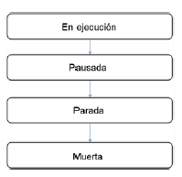
ACTIVITY
La Activity es el componente más utilizado en Android. Una aplicación Android consta de multiples Activitys que están ligadas entre si (mediante Intents).
Una Activity muestra una UI y todos los eventos que en ella se puedan llegar a realizar.
Debemos de considerar que el sistema puede detener una activity que actualmente está en segundo plano, si necesita recursos para otras aplicaciones en funcionamiento.
Las Activitys pueden encontrarse en diferentes fases:
En ejecución: la activity tiene el foco principal y el usuario interacciona con la IU.
Pausada: la activity está visible pero no se puede interactuar con ella porque hay otro componente que tiene el foco principal (cuadro dialogo).
Parada: La activity no se encuentra visible, está en segundo plano pero ejecutandose.
Muerta: La activity ha sido destruida.

Slide 11
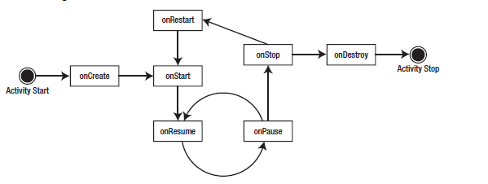
ACTIVITY. CICLO DE VIDA
El ciclo de vida de una Activity se genera en función de las fases en la que se encuentre y es indispensable su conocimiento.
Las Activities que se inicien se apilan en una lista back stack. Utiliza el método LIFO.

Slide 12
ACTIVITY.CICLO DE VIDA
ONCREATE: Este método se llama cuando se inicia una Activity, carga la interfaz y los servicios. Este método llamará a OnStart.
ONSTART: Este método nos indica el inicio efectivo de la aplicación (ya es visible).
ONRESUME: ejecuta los tratamientos necesarios para el funcionamiento de la activity. Si alguna funcionalidad se había detenido, es aquí donde deberemos de iniciarla de nuevo.
LA APLICACIÓN SE ENCUENTRA CON EL FOCO Y EJECUTÁNDOSE
ONPAUSE: En el momento que otra Activity pase a primer plano, pasará nuestra Activity, es aquí donde deberemos de guardar los estados de nuestra activity mediante saveInstance(), para poder recuperarlos, en caso de volver a la Activity. Además deberemos de detener servicios o funcionalidades que ejecuten esta Activity (GPS, Sensores…)
Cuando la Activity vuelve a estar visible el método OnPause llama a OnResume.
ONSTOP: La Activity pasa a una fase de estar Parada. Aqui solo puede suceder dos cosas
Se vuelve a iniciar llamando al método onRestart().
Se destruye del todo llamando al método onDestroy().
ONDESTROY: Activity totalmente destruida.

Slide 13
ACTIVITY. GESTIÓN DE EVENTOS
Como en otros sistemas Operativos, Android realiza las gestiones de eventos, basado en los controladores de eventos o EVENT HANDLERS. Se ejecuta un código en respuesta a algún evento que suceda, activado por el usuario.
En Android para esta gestión se crearon las interface de las vistas que se llaman EVENT LISTENERS, las cuales contienen un callback. Los Listeners más conocidos son:
ONCLICK(): Se invoca mediante el View.OnClickListener. Método que se invoca cuando el usuario hace click en la vista que lo tiene implementado.
ONLONGCLICK(): Se invoca cuando se produce un click largo en la vista que lo implemente.
ONFOCUSCHANGE(): Se invoca cuando un usuario cambia el foco de la vista que lo implemente.
ONKEY(): Se invoca cuando un usuario presiona sobre algún elemento del teclado.
ONTOUCH(): Se invoca cuando el usuario realiza una acción como presionar, soltar o mover un elemento.
ONCREATECONTEXTMENU: Se invoca cuando un usuario pulsa sobre un menú contextual creado.

Slide 14
ACTIVITY. EVENTOS
Para la invocación de los eventos. Actualmente nos encontramos con tres maneras de realizarlo.
Listener invocado directamente por la vista: Este método es el menos utilizado y no se recomienda, salvo usos estrictamente necesarios.
Listener definido de forma anónima o instanciado por la vista en la clase Java: el listener se llama por cada una de las vistas que quiera implementarlo. En caso de existir 5 eventos se deberá de generar uno a uno estos eventos.
Listener a nivel de clase. Implementando un Listener a nivel de clase y realizando la gestión dentro del método: Esta manera de implementar la interface permite tener recogidos los eventos en un único método y ayuda a tener un código más limpio.

Slide 15
GESTION EVENTOS
Listener invocado directamente por la vista. Evento llamado directamente desde XML.
Para realizar este método debemos añadir la propiedad onClick y el nombre que se indica deberá ser el nombre del método a usar en la clase Java. Debemos de tener en cuenta que todos estos eventos en Java son public, void y sus parámetros son View.
ONCLICK EN XML
<Button
android:id="@+id/mainActivity_btn"
android:layout_centerHorizontal="true"
android:layout_centerVertical="true"
android:onClick="metodoUno"
android:layout_width="wrap_content"
android:layout_height="wrap_content"
android:text="METODO 1" />
METODO EN JAVA
public void metodoUno(View v){
Snackbar.make(v, "HAS PULSADO EL BOTON", Snackbar.LENGTH_LONG).show();
}

Slide 16
GESTION EVENTOS
Listener definido de forma anónima o instanciado por la vista en la clase Java: para poder realizar esta forma deberemos:
Referenciar la vista
setear el listener a utilizar (setOnClickListener, setOnFocusChange…)
Instanciar la interface (new OnClickListener, new OnFocusChange…..)
Button btn=(Button) findViewById(R.id.mainActivity_btn);
btn.setOnClickListener(new View.OnClickListener() {
@Override
public void onClick(View v) {
Snackbar.make(v, "HAS PULSADO EL BOTON", Snackbar.LENGTH_LONG).show();
}
});

Slide 17
GESTION DE EVENTOS
3) Listener a nivel de clase. Para llevarlo a cabo deberemos,
IMPLEMENTAR LISTENER A NIVEL DE CLASE
public class MainActivity extends AppCompatActivity implements View.OnClickListener{
2.) SETEAR EL LISTENER EN LA VISTA
Button btn=(Button) findViewById(R.id.mainActivity_btn);
btn.setOnClickListener(this);
2) setear el listener a utilizar. Como parámetro deberemos de indicar el contexto this.
3) IMPLEMENTAR EL MÉTODO ONCLICK DE LA INTERFACE
@Override
public void onClick(View v) {
switch (v.getId()){
case R.id.mainActivity_btn:
Snackbar.make(v, "HAS PULSADO EL BOTON", Snackbar.LENGTH_LONG).show();
break;
}
}

Slide 18
COMUNICACION ACTIVITYS
Para poder iniciar una nueva Activity desde la Activity donde nos encontramos. Deberemos de generar un intent explícito.
Debemos recordar que este evento nos genera un backStack con la estructura de LIFO. Para realizar esta gestión deberemos implementar desde Android Manifest a que Activity queremos que vuelva cuando pulsemos el botón back del dispositivo.
El intent explícito deberá contener como parámetro el contexto actual y la clase de destino. Debemos de considerar que este cambio de Activitys se realiza en tiempo de Ejecución, por lo que debemos de indicar la clase compilada (.class).
Un ejemplo sería:
Button btn=(Button) findViewById(R.id.mainActivity_btn);
btn.setOnClickListener(new View.OnClickListener() {
@Override
public void onClick(View v) {
Intent ir = new Intent(MainActivity.this, SegundaClase.class);
startActivity(ir);
}
});

Slide 19
PASO DATOS ACTIVITY
En el apartado anterior hemos visto cómo llamar desde la activity a otra Activity, pero cabe indicar que las Activitys no comparten información.
La información que necesitamos enviar a la Activity que llamamos deberemos de incorporarlo en el objeto Intent que realiza la acción. Para ello, tal y como hemos comentado anteriormente, tenemos el método putExtra().
Este extra es un par clave/valor que utiliza el sistema de Bundle.
Este sistema está disponible para las variables primitivas de Java(int, String, float, double, byte, boolean…).
Para poder pasar un objeto, este deberá de implementar la interfaz de Parcelable, la cual veremos más adelante
A continuación vamos a ver un ejemplo, de como pasar información de variables primitivas. Para ello,
1) Debemos llamar al método putExtra() del Intent. Este veremos que recoge todas las variables primitivas Java.
2) En la Activity de destino deberemos de recoger la información que nos envía la Activity que nos invoca mediante getIntent().getExtras().get[tipo de variable a recoger],
3) Nuestra nueva Activity ya puede mostrar la información obtenida en el apartado anterior.

Slide 20
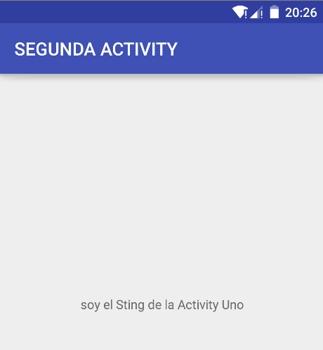
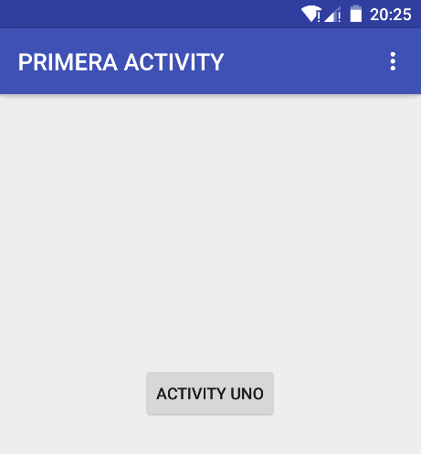
ACTIVITY QUE ENVIA LA INFORMACION
//Declaramos la variable
final String saludo="soy el Sting de la Activity Uno";
Button btn=(Button) findViewById(R.id.mainActivity_btn);
btn.setOnClickListener(new View.OnClickListener() {
@Override
public void onClick(View v) {
//Generamos el Intent con información.
Intent ir = new Intent(MainActivity.this, SegundaClase.class);
ir.putExtra("key", saludo);
startActivity(ir);
}
});
SEGUNDA ACTIVITY
//Recogemos el valor de la Activity
String recogida=getIntent().getExtras().getString("key");
//Mostramos el resultado en la UI
TextView txt=(TextView) findViewById(R.id.segundaClase_txt);
txt.setText(recogida);

Slide 21
A veces, nos encontramos con la necesidad de invocar a una Activity para que esta nos devuelva el resultado de lo que se ha generado en la Activy. Estaríamos hablando de generar una subActivity y que al devolver el resultado esta finalizara.
Para llevar a cabo esta funcionalidad, Android nos recomienda utilizar starActivityForResult(). Para su implementación deberemos:
Desde la Activity que llamamos a la subActivity deberemos de generar el intent con la llamada a startActivityForResult(Intent, int): el primer parametro es el intent de la activity que llamamos y el segundo parámetro es un entero para identificar el resultado obtenido, para el caso de haber más de un startActivityForResult.
En la SubActivity deberemos de recoger los datos que nos envia la Activity, tratarlos si es necesario y devolverlos a la Activity que lo ha llamado mediante el método setResult(RESULT_OK o RESULT_CANCELED). Cabe indicar que si en la SubActivity presionamos el boton back equivale a RESULT_CANCELED. Seguidamente de finalizar la SubActivity llamando al método finish();
Desde la Activity que ha llamado a la SubActivity deberemos de sobreescribir el método onActivityResult(int RequestCode, int ResultCode, Intent data). El primer parametro permite identificar el origen del resultado, es decir, el codigo que en el punto 1 hemos indicado. El segundo paramatro nos indica el Resultado obtenido (OK o CANCELED). Y el tercer parametro es la información que obtenemos de la SubActivity.

Slide 22
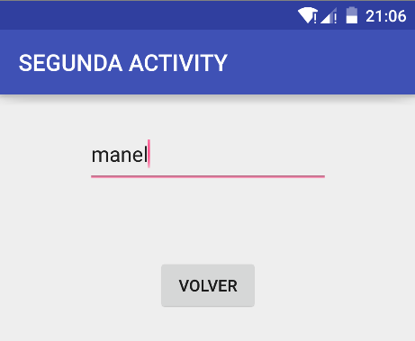
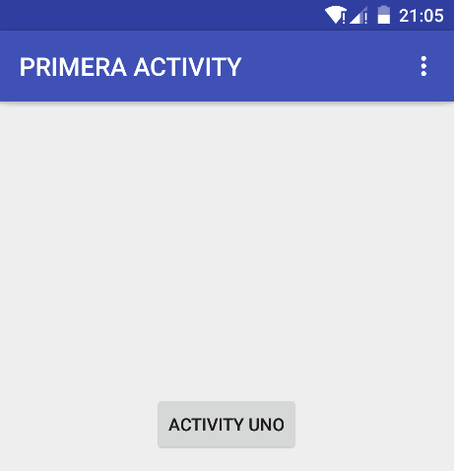
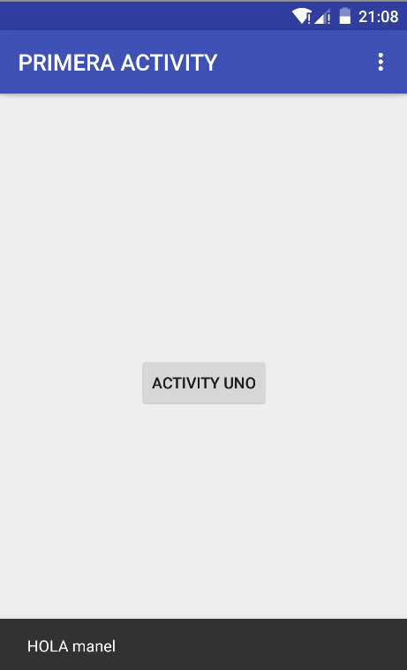
starActivityForResult
//Recogemos el valor de la Activity
String recogida=getIntent().getExtras().getString("key");
//Devolvemos el valor del EditText al hacer click en el boton
final EditText etxt=(EditText) findViewById(R.id.segundaClase_etxt);
Button btn=(Button) findViewById(R.id.segundaClase_btn);
btn.setOnClickListener(new View.OnClickListener() {
@Override
public void onClick(View v) {
Intent volver=new Intent();
volver.putExtra("etxt",etxt.getText().toString());
setResult(RESULT_OK,volver);
finish();
}
});
//Declaramos la variable
final String saludo="Digame su Nombre";
btn=(Button) findViewById(R.id.mainActivity_btn);
btn.setOnClickListener(new View.OnClickListener() {
@Override
public void onClick(View v) {
//Generamos el Intent con información.
Intent ir = new Intent(MainActivity.this, SegundaClase.class);
ir.putExtra("key", saludo);
startActivityForResult(ir, 1);
}
});
2
1
@Override
protected void onActivityResult(int requestCode, int resultCode, Intent data) {
super.onActivityResult(requestCode, resultCode, data);
if (requestCode==1 && resultCode==RESULT_OK){
Snackbar.make(btn,"HOLA "+ data.getStringExtra("etxt"),Snackbar.LENGTH_SHORT).show();
}else{
Snackbar.make(btn, "NO ME HAS INDICADO UN NOMBRE",Snackbar.LENGTH_SHORT).show();
}
}
3

Slide 23
PARCELABLE
Tal y como hemos indicado anteriormente, el método putExtra nos permite enviar información sobre variables primitivas, pero no enviar objetos.
Si quisiéramos enviar un objeto deberíamos traspasar la información variable a variable. Para evitar este trabajo existe la posibilidad de serializar un objeto para traspasarlo. En Android la serialización se llama Parcelable. Por lo tanto para poder enviar un objeto de la Activity A hacia la Activity B, el objeto debe implementar la interface Parcelable y todas las variable que contienen dicho objeto deben poder implentar la interfaz Parcelable (Por ejemplo un objeto Drawable no es Parcelable, para ello deberíamos convertir el objeto a Bitmap).
Una vez realizado la implementación ya podremos llamar al método putExtra y como parametro enviamos un objeto parcelable.
Vamos a ver un ejemplo.

Slide 24
PARCELABLE
public class Alumnos implements Parcelable {
private String nombre;
private int edad;
private String genero;
private String curso;
public Alumnos(String nombre, int edad, String genero, String curso) {
this.nombre = nombre;
this.edad = edad;
this.genero = genero;
this.curso = curso;
}
public String getNombre() {
return nombre;
}
public void setNombre(String nombre) {
this.nombre = nombre;
}
public int getEdad() {
return edad;
}
public void setEdad(int edad) {
this.edad = edad;
}
public String getGenero() {
return genero;
}
public void setGenero(String genero) {
this.genero = genero;
}
public String getCurso() {
return curso;
}
public void setCurso(String curso) {
this.curso = curso;
}
@Override
public int describeContents() {
return 0;
}
@Override
public void writeToParcel(Parcel dest, int flags) {
dest.writeString(this.nombre);
dest.writeInt(this.edad);
dest.writeString(this.genero);
dest.writeString(this.curso);
}
protected Alumnos(Parcel in) {
this.nombre = in.readString();
this.edad = in.readInt();
this.genero = in.readString();
this.curso = in.readString();
}
public static final Parcelable.Creator<Alumnos> CREATOR = new Parcelable.Creator<Alumnos>() {
public Alumnos createFromParcel(Parcel source) {
return new Alumnos(source);
}
public Alumnos[] newArray(int size) {
return new Alumnos[size];
}
};
}
continuacion
continuacion

Slide 25
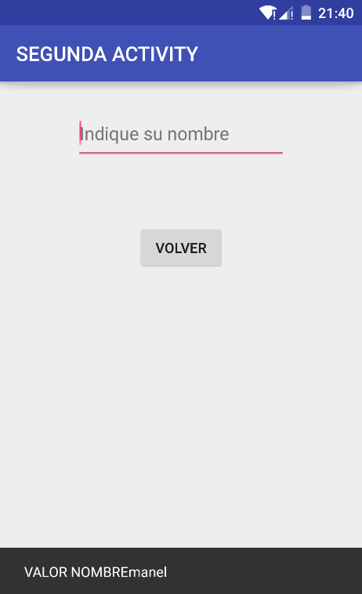
PARCELABLE
ACTIVITY PRINCIPAL
//Declaramos la variable
final Alumnos manel=new Alumnos("manel",42,"hombre","android");
btn=(Button) findViewById(R.id.mainActivity_btn);
btn.setOnClickListener(new View.OnClickListener() {
@Override
public void onClick(View v) {
//Generamos el Intent con información.
Intent ir = new Intent(MainActivity.this, SegundaClase.class);
ir.putExtra("key", manel);
startActivity(ir);
}
});
//Recogemos el valor de la Activity
final Alumnos manel=getIntent().getExtras().getParcelable("key");
//Devolvemos el valor del EditText al hacer click en el boton
TextView txt=(TextView) findViewById(R.id.segundaClase_txt);
Button btn=(Button) findViewById(R.id.segundaClase_btn);
btn.setOnClickListener(new View.OnClickListener() {
@Override
public void onClick(View v) {
Snackbar.make(v,"VALOR NOMBRE “+manel.getNombre(),Snackbar.LENGTH_SHORT).show();
}
});
SEGUNDA ACTIVITY

Slide 26
LOGCAT

Slide 27
BREAKPOINTS

